Slide 1


6 - 6
تكوين الأعداد 4 ، 5 ، 6
أ.أحـمـد الأحـمـدي @ahmad9963

Slide 2
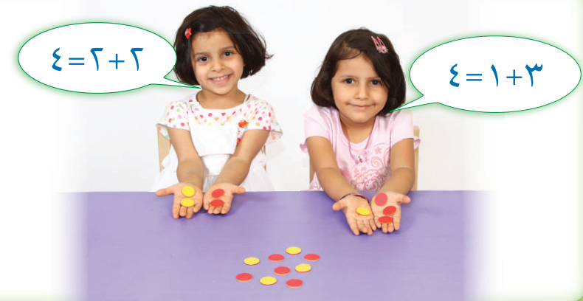
فكرة الدرس
أستعمل قطع العد لأكون مجموعا
يساوي 4 ، 5 ، 6
أ.أحـمـد الأحـمـدي @ahmad9963

Slide 3
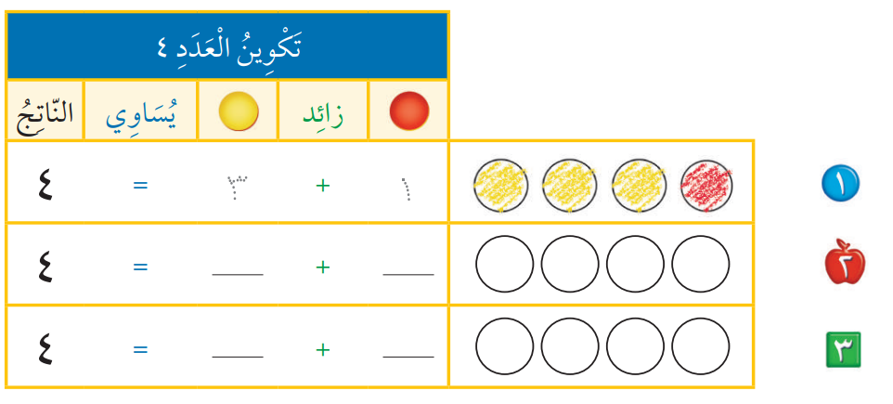
أ.أحـمـد الأحـمـدي @ahmad9963

Slide 4
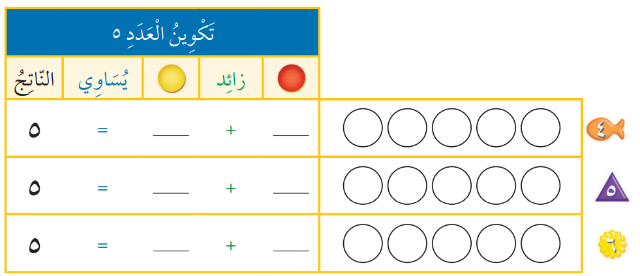

أ.أحـمـد الأحـمـدي @ahmad9963

Slide 5
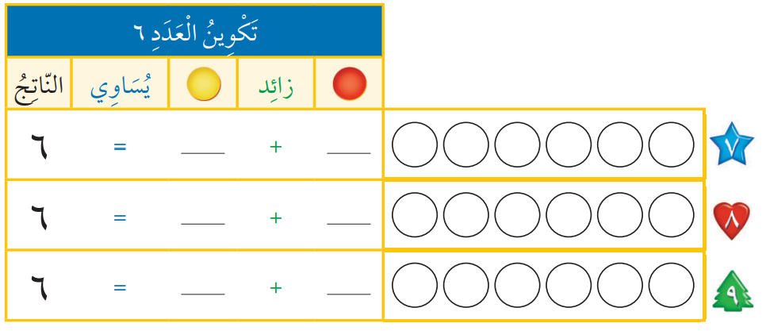

أ.أحـمـد الأحـمـدي @ahmad9963

